Slide 1
Оценка за поведение и отмена ОГЭ – революция в образовании или шаг назад?
Педагогические беседы
Университета «Первое сентября»

Slide 2
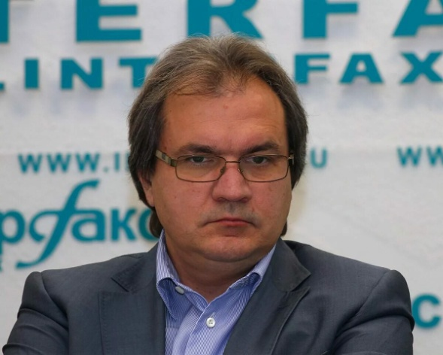
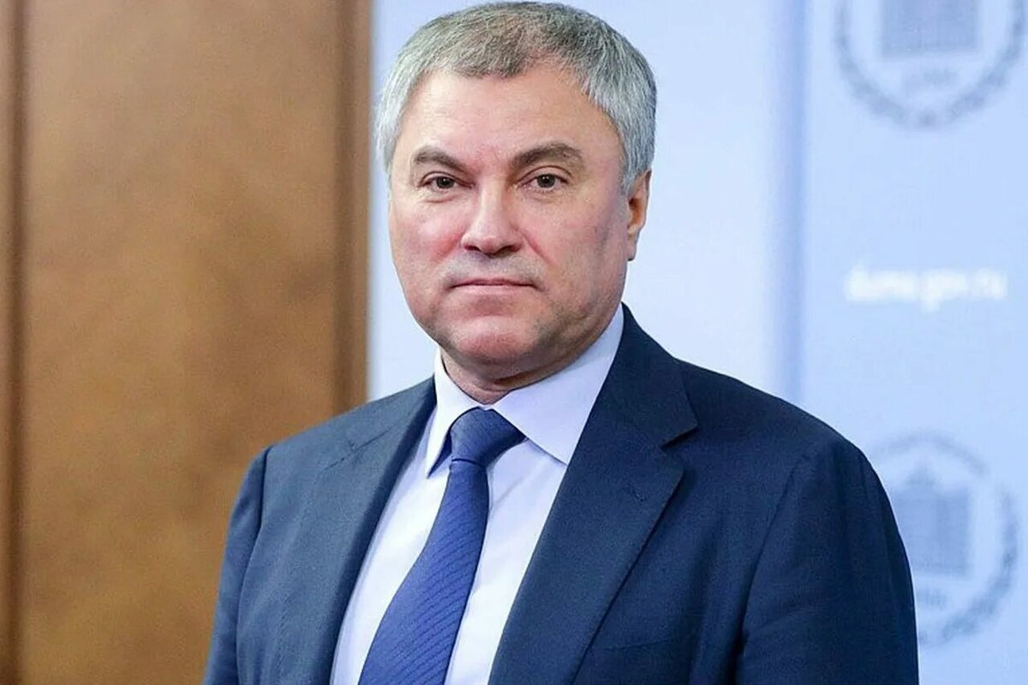
Новости на полях школьного образования
В июне 2024 года глава президентского Совета по правам человека Валерий Фадеев предложил Министерству Просвещения вернуть в школы оценки за поведение.
В ноябре 2024 года Председатель Госдумы Вячеслав Володин предложил рассмотреть вопрос целесообразности сдачи ОГЭ для выпускников девятых классов.

Slide 3
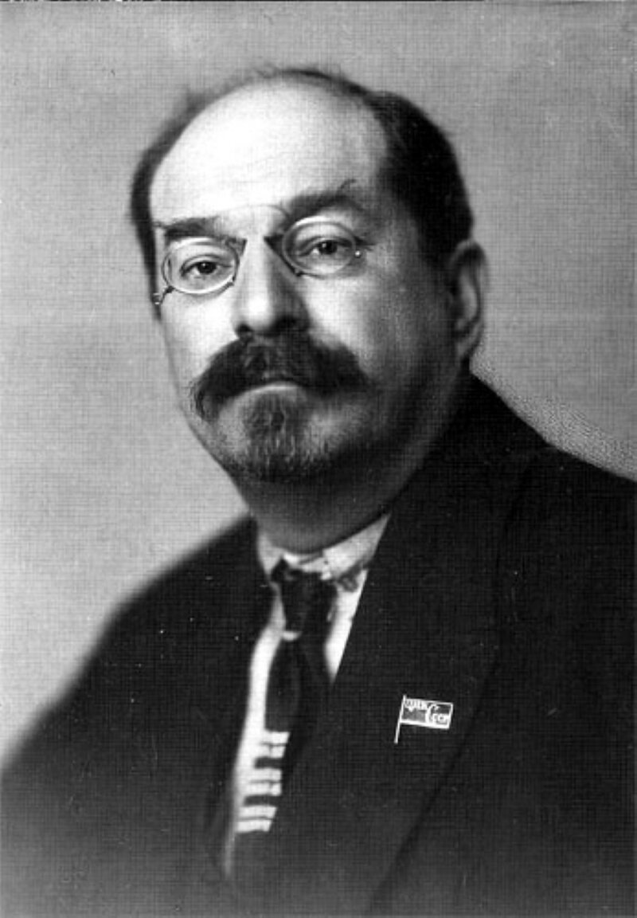
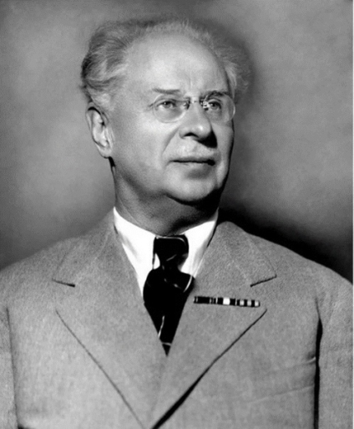
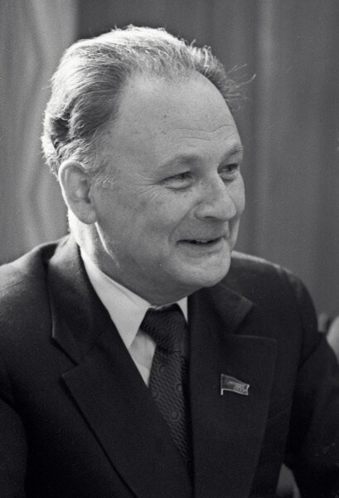
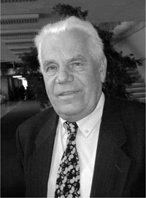
Из истории оценок за поведение
А.В.Луначарский
В.П.Потёмкин
М.А.Прокофьев
Г.А.Ягодин

Slide 4
Вывод (наше мнение)
Глобальных проблем с поведением учащихся оценка не решит.
Нужна государственная политика, направленная на повышение статуса учителя, возвращение уважения общества к его труду.
Необходима программа просвещения будущих и уже готовых родителей относительно воспитания детей
и т.д.

Slide 5
Из истории экзаменов
1837 г. «Правила для испытания в уездных училищах и гимназиях». В России появилась пятибалльная система и система экзаменов по предметам: Закон Божий, российская словесность, латинский и греческий языки, арифметика/алгебра
1918 г. «Декрет об образовании» отменил все экзамены
9 октября 1944 г. «Правила проведения экзаменов на аттестат зрелости». Обязательные экзамены: русский язык, литература, математика, физика, химия, история, иностранный язык + переводные экзамены из класса в класс в средней школе
2009 г. – введение ЕГЭ во всех школах России

Slide 6


